Slide 1
МАЙСТЕР PRO — цифрова майстерня об’єкта
Практичний сервіс для виконробів і будівельних компаній України та Європи

Slide 2

МАЙСТЕР PRO
• Цифрова майстерня об’єкта для виконроба, бригади та будівельної компанії.
• Бригада, табель, гроші, матеріали, креслення, фотозвіти й графік — в одному робочому середовищі.
• Сайт сьогодні — основа для масштабування у повноцінний мобільний застосунок завтра.

Slide 3

Проблема на будмайданчику
• Дані розкидані між блокнотами, чатами, фотографіями та таблицями.
• Аванси, години, матеріали й задачі легко губляться або фіксуються із запізненням.
• Звітність для замовника займає час, а контроль плану, факту й прибутку стає складним.
• На віддалених об’єктах інтернет нестабільний, але робота не зупиняється.

Slide 4

Рішення: один цифровий контур
• МАЙСТЕР PRO об’єднує щоденні операції виконроба навколо конкретного об’єкта.
• Кожен об’єкт має власні креслення, кошториси, табель, фотозвіти, задачі, гроші та графік.
• Спільна бригада працює на різних об’єктах, а фінансовий стан і прогрес видно централізовано.
• Інтерфейс створений для швидкої роботи на телефоні прямо на майданчику.

Slide 5
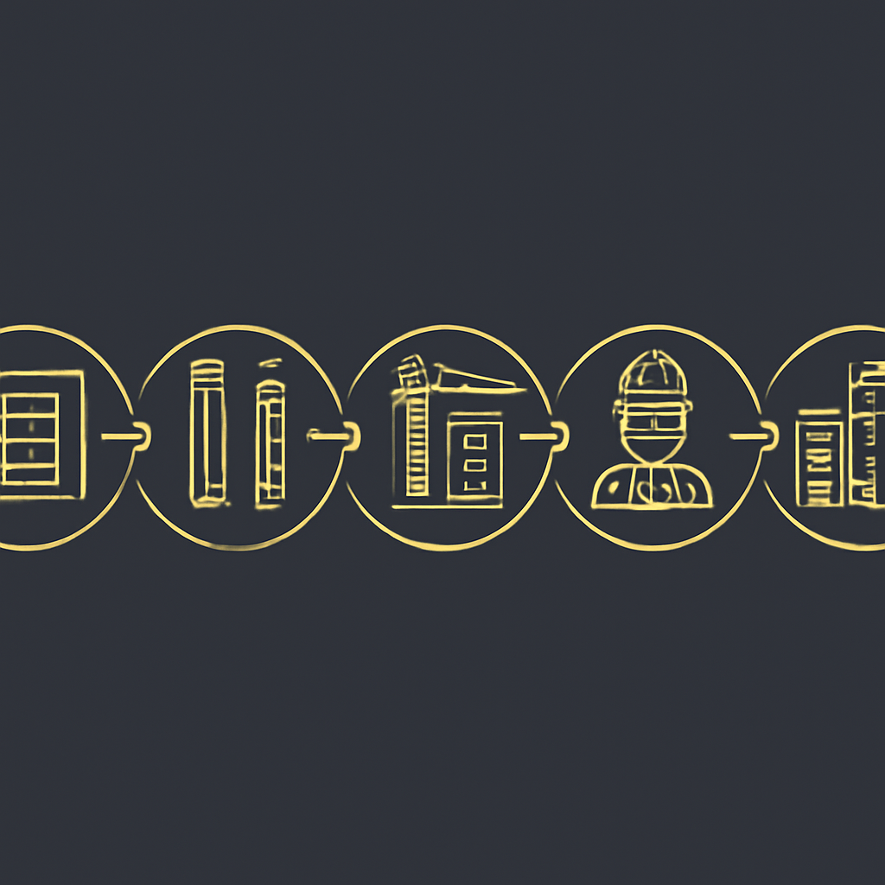
Робочий цикл: від першої зустрічі до прибутку
• 1. Створити об’єкт, додати бригаду та налаштувати фірмовий шаблон КП.
• 2. Попередньо підібрати технологію будинку, бюджет і строки для замовника.
• 3. Завантажити креслення, порахувати обсяги та сформувати кошторис.
• 4. Щодня ставити задачі, вести табель, фіксувати аванси й витрати.
• 5. Збирати фотозвіти, контролювати етапи, план-факт і чистий прибуток.

Slide 6
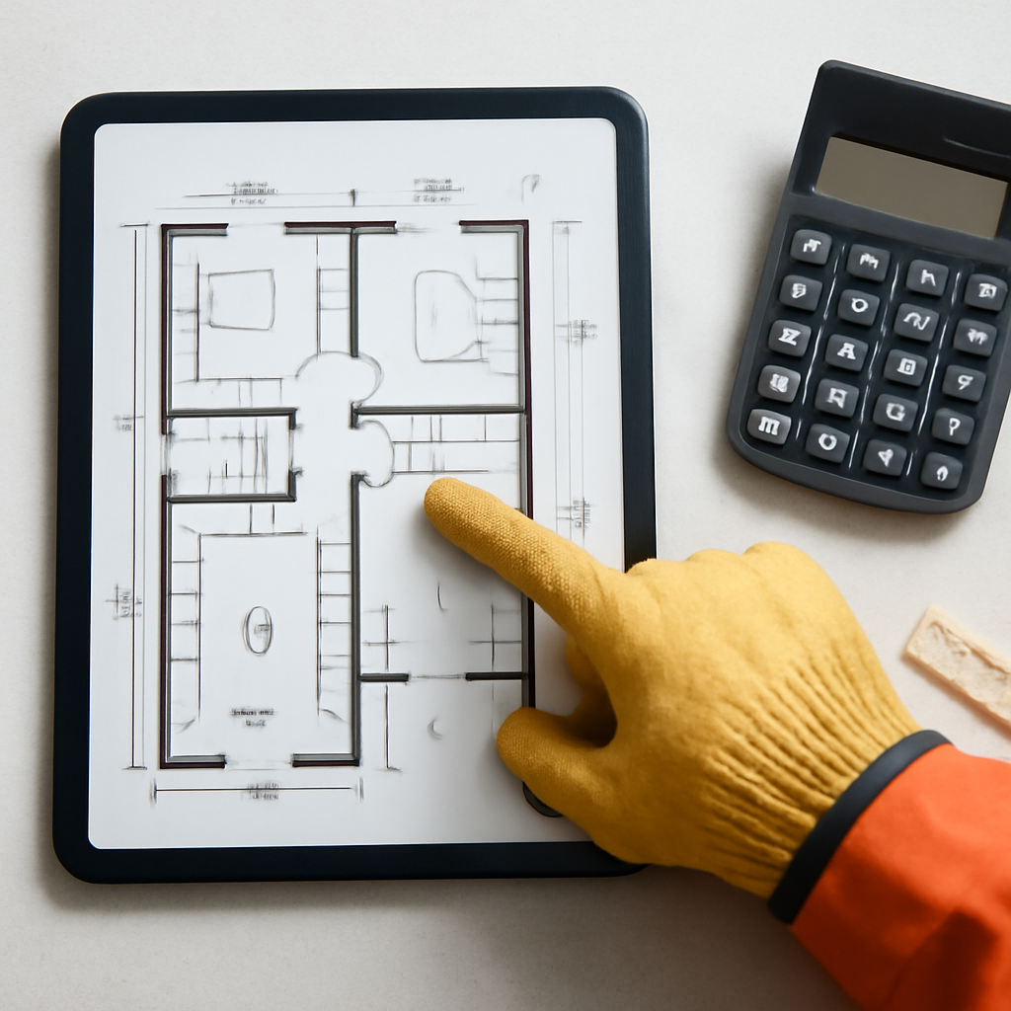
Креслення → обсяги → кошторис
• Завантаження планів у PDF або фото: система розпізнає кімнати, периметри, вікна та двері.
• Масштаб можна відкалібрувати за відомою стіною чи розмірною лінією.
• Площі одним дотиком передаються в калькулятори стяжки, бетону, плитки та штукатурки.
• Комерційна пропозиція формується за власним прайсом, з логотипом, реквізитами й умовами оплати.

Slide 7

Голос, який економить час
• Велика голосова кнопка дозволяє вносити записи без клавіатури.
• Команди на кшталт «Аванс Ковалю 1500», «Петренко 8 годин на Шевченка», «Пішло 20 мішків цементу».
• Помічник відносить дію до грошей, табеля або витрат матеріалів.
• Для неоднозначних команд доступне підтвердження й виправлення перед збереженням.

Slide 8
Контроль бригади, грошей і задач
• Картка майстра: спеціальність, ставка, телефон і поточний баланс до виплати.
• Табель по об’єктах: години або обсяг робіт, автоматичні нарахування та аванси.
• Щоденні завдання формуються за об’єктом, датою та етапом і відправляються у Viber, Telegram або WhatsApp.
• Майстер бачить, де працювати, що робити й до якого часу — менше дзвінків і непорозумінь.

Slide 9
Доказ виконання для замовника
• Фотозвіти прив’язуються до об’єкта й дати, з відмітками «До / Після».
• Приховані роботи: електрика, труби, гідроізоляція, армування — фіксуються до закриття оздобленням.
• Фірмовий PDF-фотозвіт можна одразу надіслати замовнику для проміжної оплати.
• Це дисципліна на об’єкті та додатковий захист у разі спорів.

Slide 10
Працює там, де будується
• Повний офлайн-режим: записи зберігаються на телефоні без мережі.
• Після появи зв’язку дані синхронізуються автоматично у фоновому режимі.
• Великі кнопки, високий контраст і зручні зони дотику — для сонця, пилу та робочих рукавичок.
• Застосунок можна встановити з браузера на головний екран телефона без Play Market.

Slide 11
Будинок, матеріали та строки — швидше для продажу
• Конструктор будинку порівнює 6 технологій: СІП-панелі, каркас, газоблок, керамоблок, зруб або брус, цегла.
• Підбір враховує площу, бюджет, рівень готовності та бажаний термін.
• Офлайн-калькулятори допомагають рахувати бетон, стяжку, штукатурку, плитку, фарбу, гіпсокартон, цеглу й утеплення.
• Календар етапів автоматично зсуває залежні роботи, якщо змінюється один термін.

Slide 12
Цінність для будівельного бізнесу
• Виконробу — менше ручного введення та більше контролю прямо на об’єкті.
• Власнику компанії — прозорі витрати, аванси, нарахування, план-факт і прибуток.
• Замовнику — зрозумілий кошторис, регулярні фотозвіти та швидка комунікація.
• Команді — чіткі задачі, менше хаосу та швидші рішення.

Slide 13
Наступний крок: популяризувати МАЙСТЕР PRO
• Позиціонування: практичний цифровий помічник виконроба, а не складна корпоративна система.
• Ключове повідомлення: «Сказав — зафіксував. Порахував — відправив. Побудував — підтвердив».
• Демонструвати реальні сценарії: голосовий аванс, фото прихованих робіт, кошторис із креслення, офлайн на об’єкті.
• Заклик до дії: відкрити сервіс, додати його на головний екран і почати з першого об’єкта.

